Slide 1
APLICAÇÕES DERIVADAS
Prof. Luciano Galdino

Slide 2
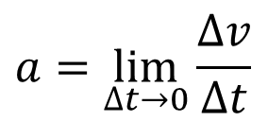
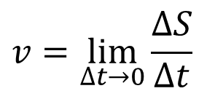
Velocidade e aceleração média
Velocidade e aceleração instantânea
$$v=\lim_{∆t→0}{\frac{∆S}{∆t}}$$
$$a=\lim_{∆t→0}{\frac{∆v}{∆t}}$$

Slide 3
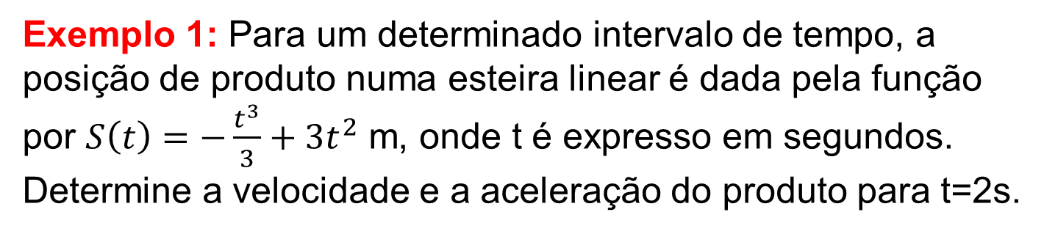
Exemplo 1: Para um determinado intervalo de tempo, a posição de produto numa esteira linear é dada pela função por $S\left(t\right)=−\frac{t^{3}}{3}+3t^{2}$ m, onde t é expresso em segundos. Determine a velocidade e a aceleração do produto para t=2s.

Slide 4
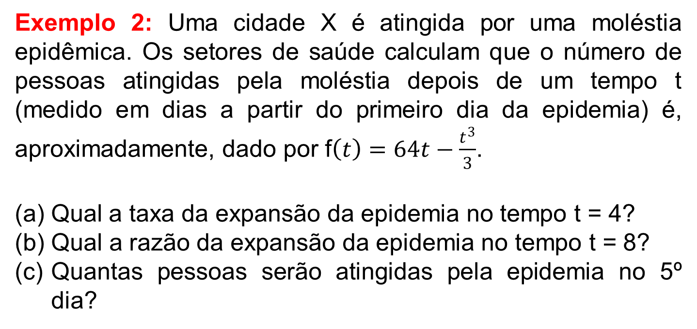
Exemplo 2: Uma cidade X é atingida por uma moléstia epidêmica. Os setores de saúde calculam que o número de pessoas atingidas pela moléstia depois de um tempo t (medido em dias a partir do primeiro dia da epidemia) é, aproximadamente, dado por f$\left(t\right)=64t−\frac{t^{3}}{3}$.
Qual a taxa da expansão da epidemia no tempo t = 4?
Qual a razão da expansão da epidemia no tempo t = 8?
Quantas pessoas serão atingidas pela epidemia no 5º dia?

Slide 5
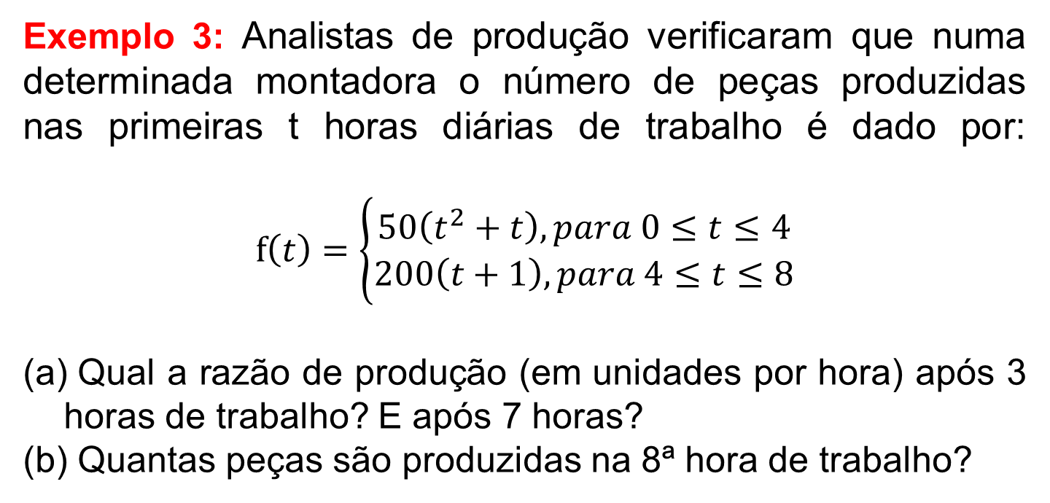
Exemplo 3: Analistas de produção verificaram que numa determinada montadora o número de peças produzidas nas primeiras t horas diárias de trabalho é dado por: $$f\left(t\right)=\left\{\begin{matrix}50\left(t^{2}+t\right), para 0≤t≤4 \\ 200\left(t+1\right), para 4≤t≤8\end{matrix}\right.$$
Qual a razão de produção (em unidades por hora) após 3 horas de trabalho? E após 7 horas?
Quantas peças são produzidas na 8ª hora de trabalho?

